Slide 1

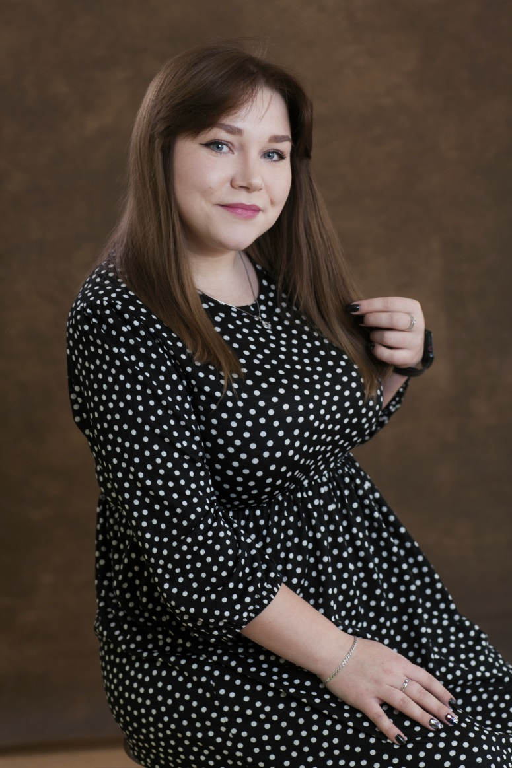
Портфолио Воспитателя
Детского сада № 85
Голубева Полина Михайловна

Slide 2
Основные сведения
ФИО: Голубева Полина Михайловна Дата рождения: 22.01.1999г. Образование: Рыбинский профессионально- педагогический колледж, 2015- 2019г. Квалификация: Воспитатель детей дошкольного возраста Педагогический стаж: 2 года Квалификационная категория: молодой специалист ВКонтакте:

Slide 3
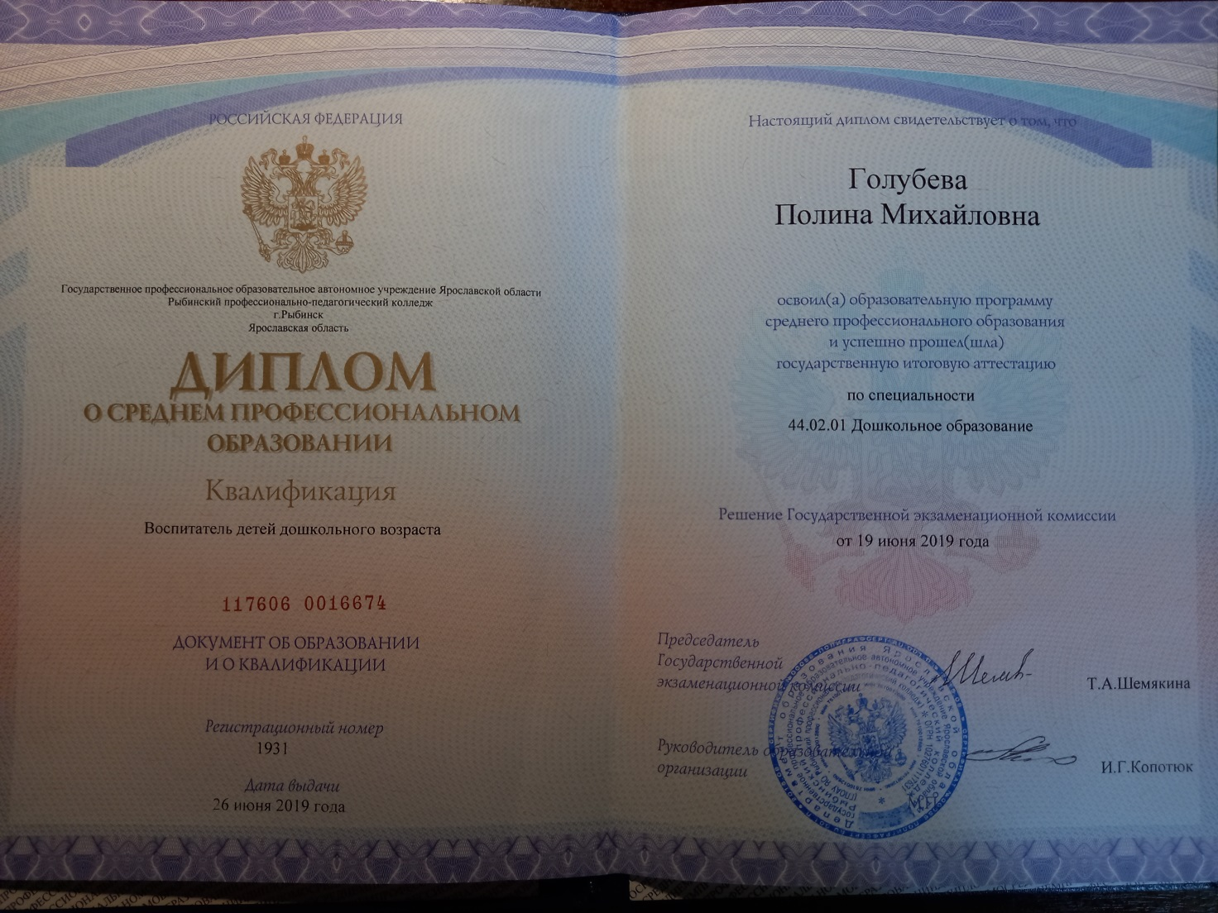
Диплом

Slide 4
"Для воспитания детей нужен не великий ум, а большое сердце- способность к общению, к признанию равенства душ".
(С.Соловейчик)
Эссе
С самого детства я с большим уважением относилась к воспитателям и учителям. Ведь воспитатель- это как вторая мама, которая на некоторое время её заменяет. В профессии воспитателя, собраны воедино такие профессии как учитель, педагог, психолог. Ведь нужно помогать ребёнку решать, выбирать правильный путь для его самореализации. Воспитатель имеет большое влияние на формирование детской души. Он закладывает в детях основы нравственности, знакомит с правилами поведения.
Воспитывать детей это большой и ответственный труд. Можно распланировать все режимные моменты, составить замечательный конспект занятия, на отлично провести эти занятия, но если у тебя нет контакта с детьми, и детям с тобой не интересно, то эффективность твой работы будет очень низкой. Ведь каждый ребенок разный и к каждому нужен свой подход. Но есть одно общее, к каждому ребёнку ты должна относиться с теплом и любовью, тогда и от ребёнка будет отдача. Легко и радостно работать воспитателю, когда он любит детей и владеет педагогическими знаниями.

Slide 5
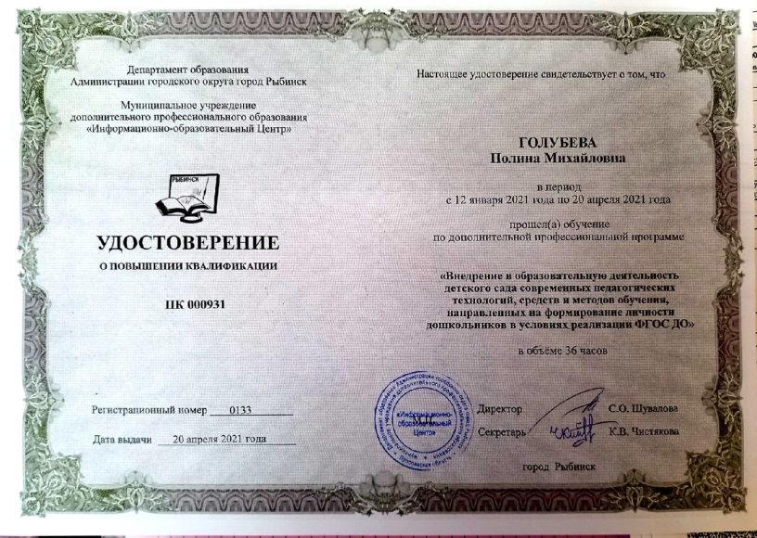
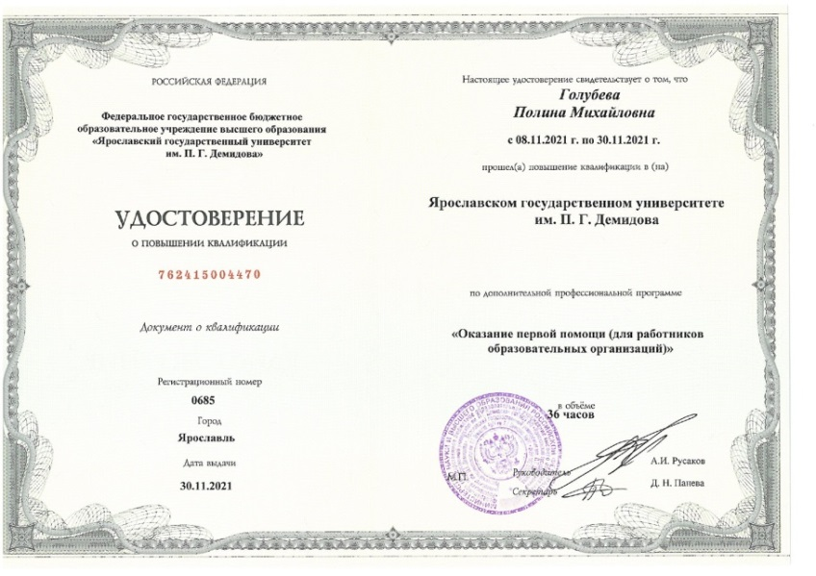
Дополнительное профессиональное образование
2021г. Внедрение в образовательную деятельность детского сада современных педагогических технологий, средств и методов обучения, направленных на формирование личности дошкольников в условиях реализации ФГОС ДО(36 часов)
2021г. Оказание первой помощи (36 часов)

Slide 6
Тема по самообразованию
Развитие творческих способностей детей младшего дошкольного возраста посредством кукольного театра

Slide 7

Посещение семинаров

Slide 8








Участие в конкурсах

Slide 9
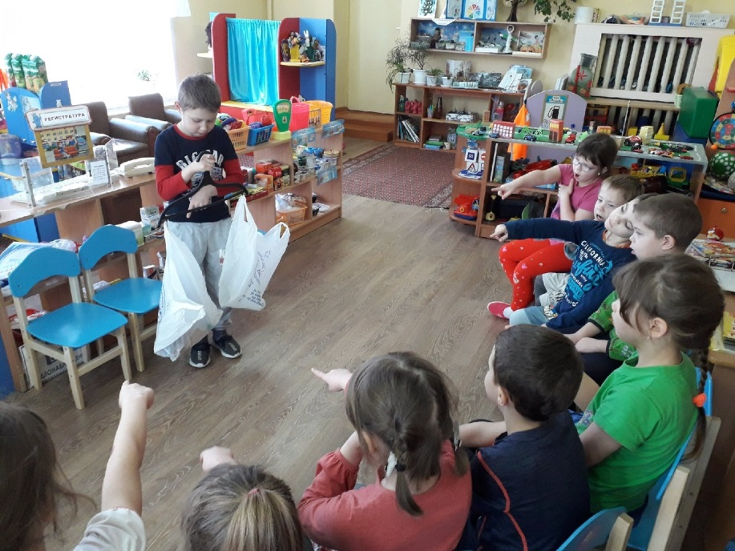
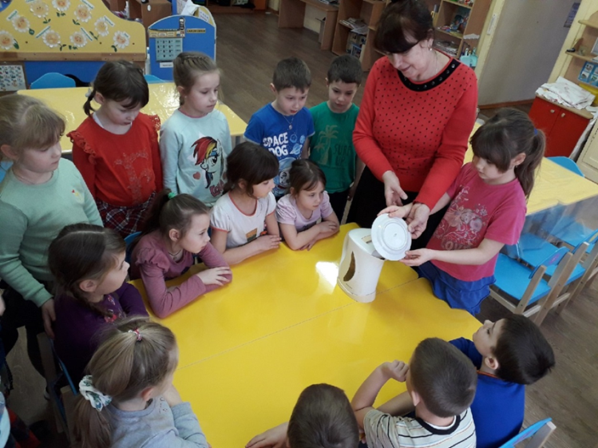
Проектная деятельность
Весы, в каждой профессии нужны
Куда спряталась капелька?

Slide 10
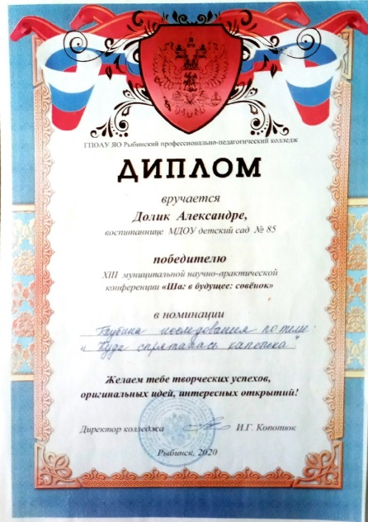




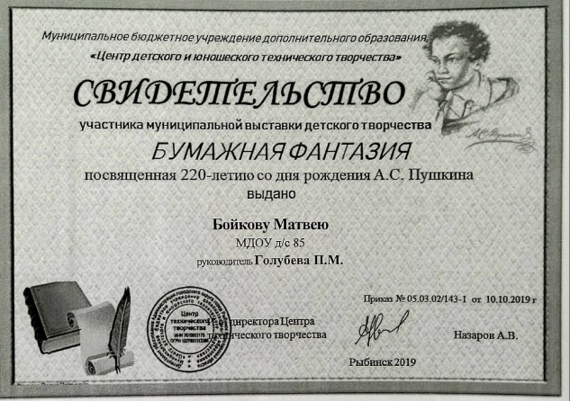
Достижения воспитанников

Slide 11
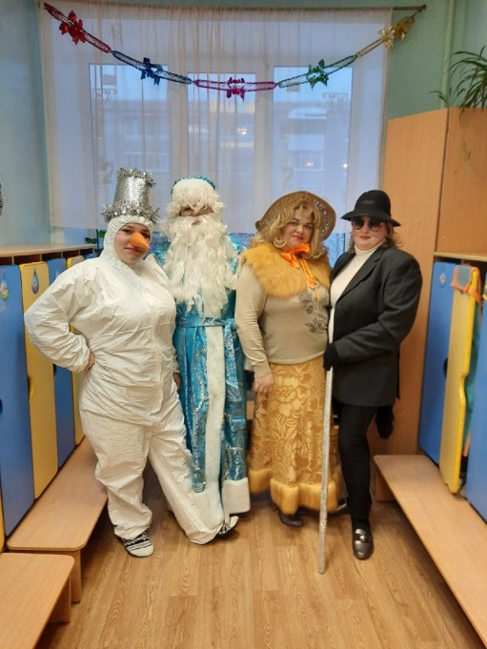
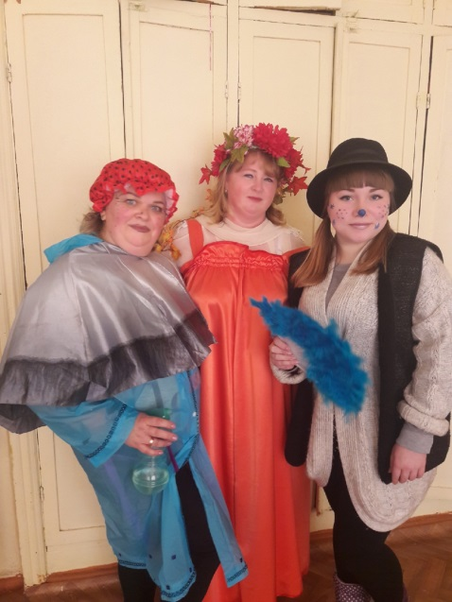
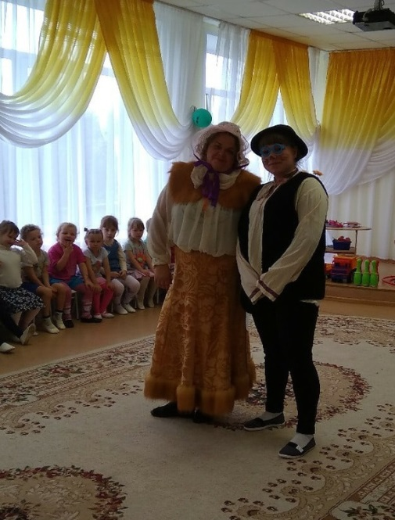
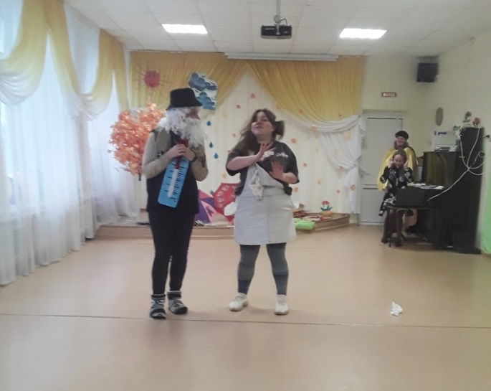
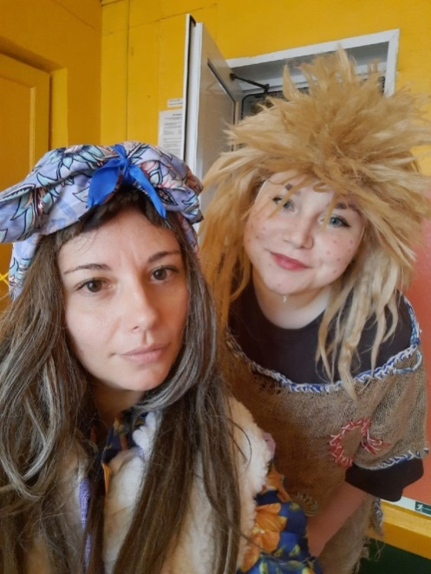

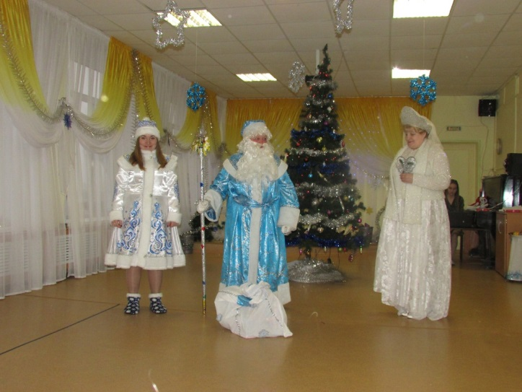
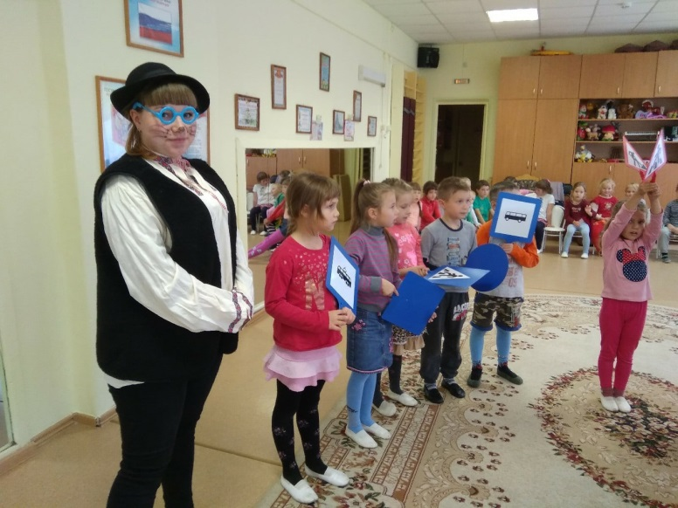
Такой он разный, воспитатель….

Slide 12
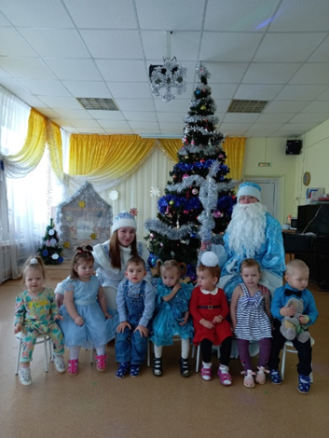
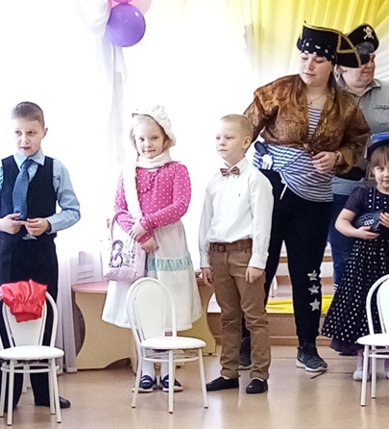
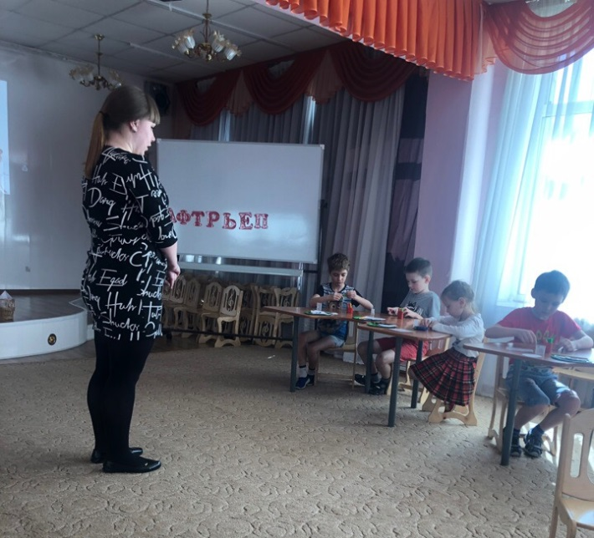
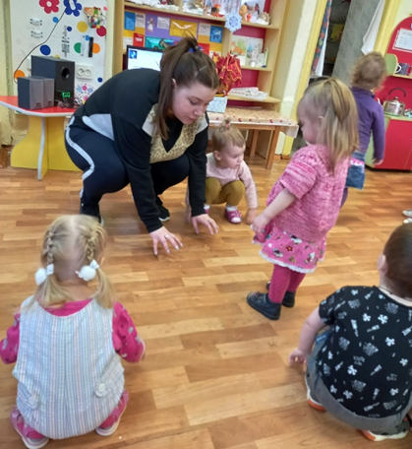
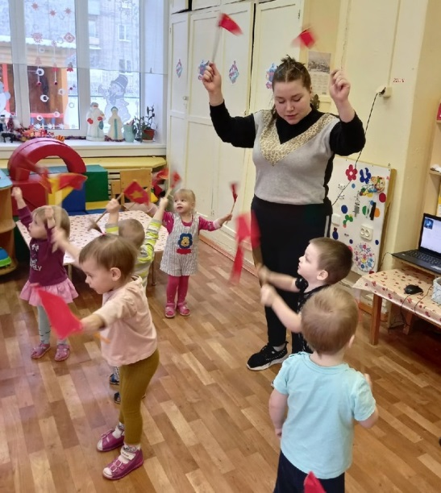
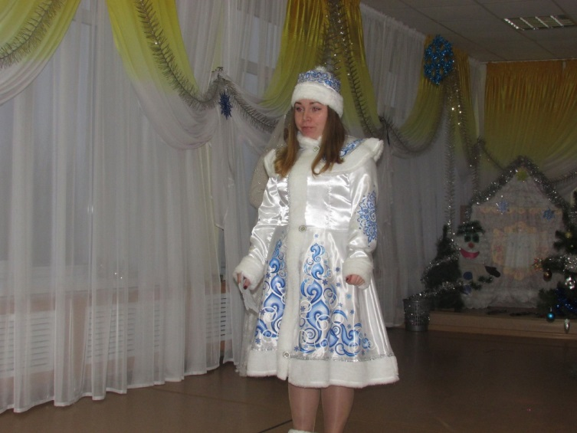

Slide 13
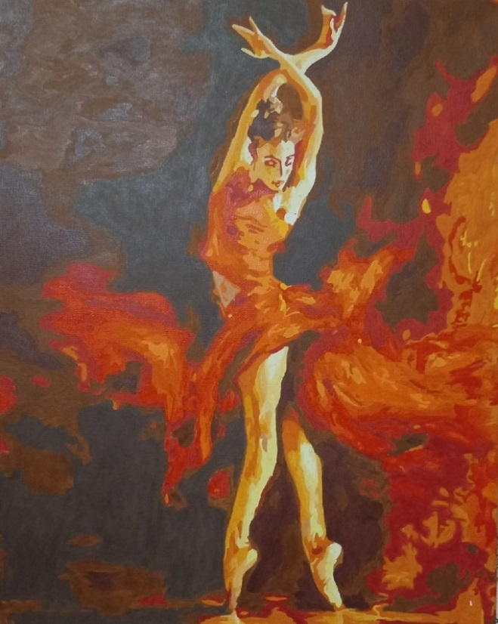
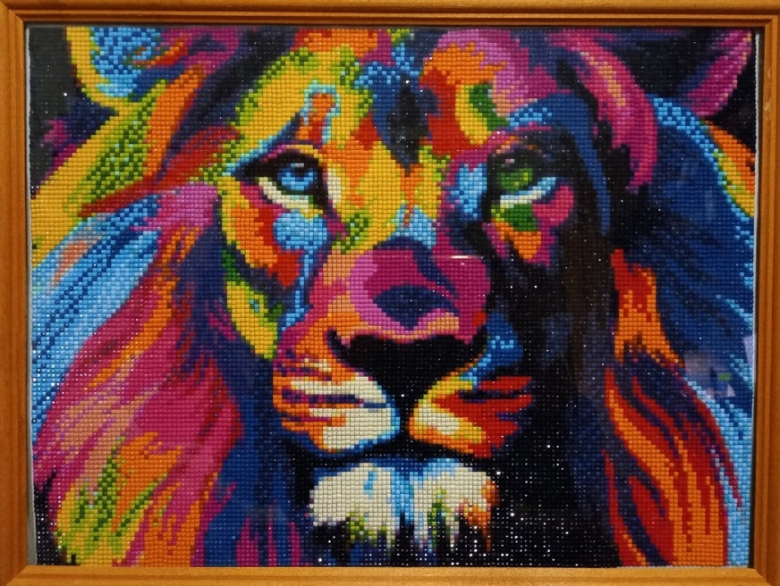
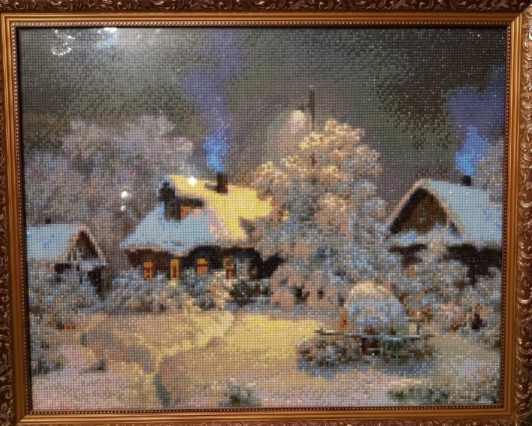
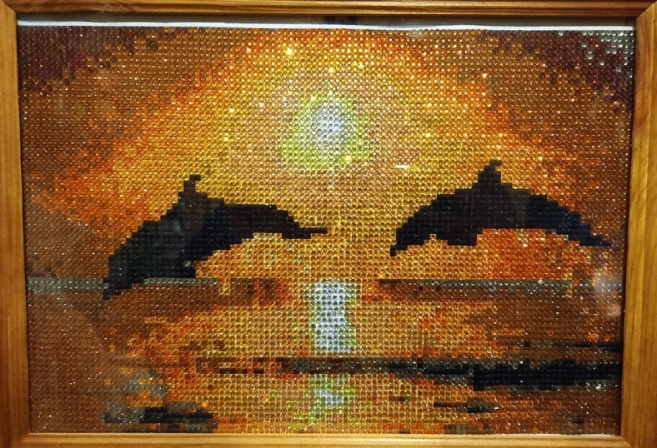
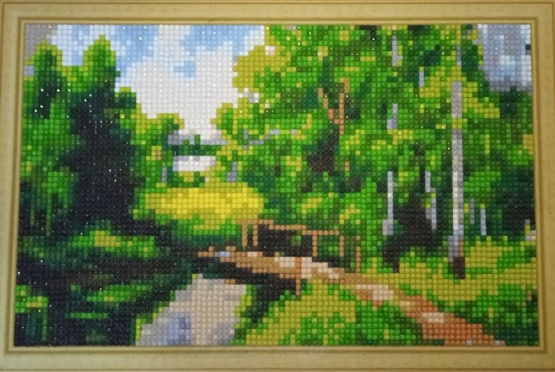
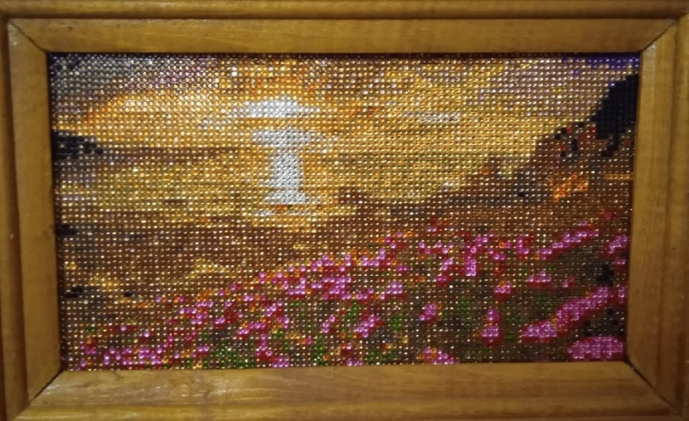
Мои увлечения

